Slide 1


Slide 2
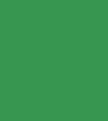
REUNIÃO MENSAL
SECC
SECRETARIA DE ESTADO DE CULTURA E CIDADANIA
05/09/2017

Slide 3
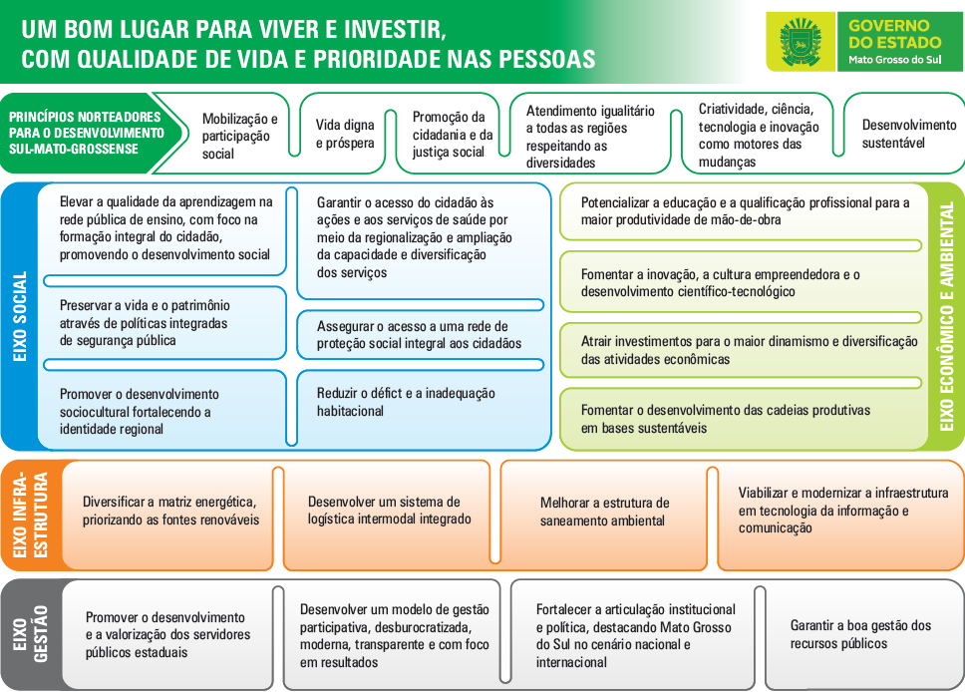

Slide 4
PRINCIPAIS PONTOS DE ATENÇÃO PARA EXECUÇÃO NO SISTEMA
Atenção em anexar os documentos de comprovação e acompanhamento.
Em todos os módulos, mesmo que a atividade registrada no período ainda não tenha sido concluída, é importante que o gerente registre um percentual de andamento da atividade.
É extremamente importante alimentar os indicadores do Contrato de Gestão, são eles que possibilitam o monitoramento adequado das ações da Secretaria.

Slide 5
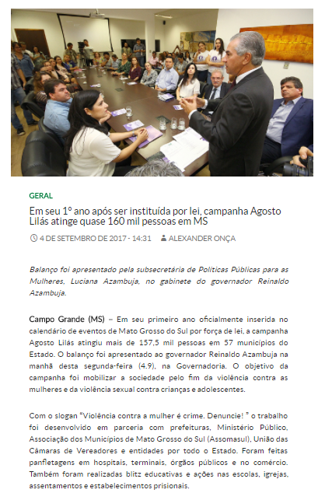

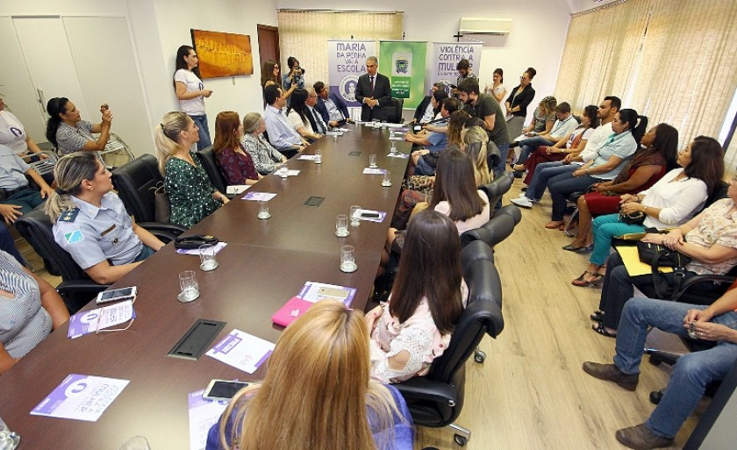
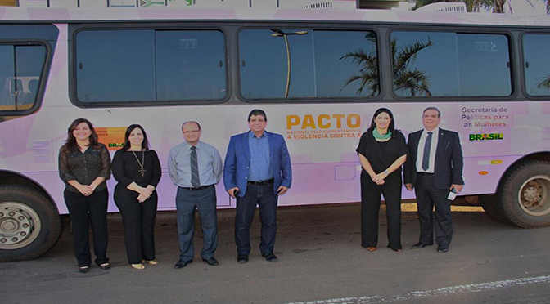
Interiorizar e fortalecer no Estado Organismos Governamentais de Políticas para as Mulheres
Gerente: Rosana Fernandes Leal
Entrega: Aumentar em 30% o número de Organismos Governamentais de Políticas para as Mulheres no interior do Estado (considerando total de 27 em Dezembro de 2016); Envolver 50% dos municípios em campanhas diversas no decorrer do ano.
Destaques
Ações transversais
  Termo de cooperação entre SECC e SEJUSP para obtenção do ônibus lilás, que atenderá mulheres em aldeias indígenas, distritos e comunidades quilombolas na Delegacia de Atendimento à Mulher de Dourados (DAM)
Destaques
Campanha Agosto Lilás
  quase 160 mil pessoas atingidas em todo o estado, abrangendo 57 municípios
  Mais de 60 mil alunos de escolas públicas beneficiados por palestras (contabilizando 45 cidades)

Slide 6
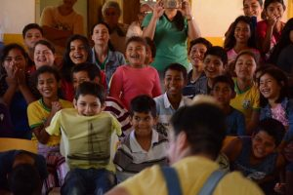
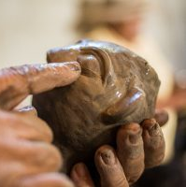
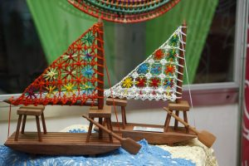
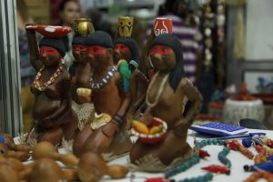
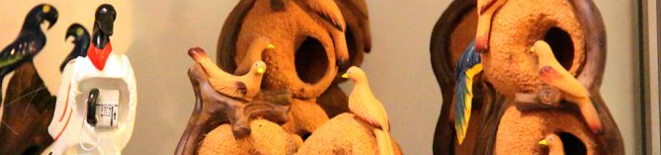
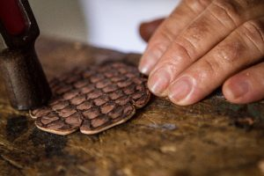

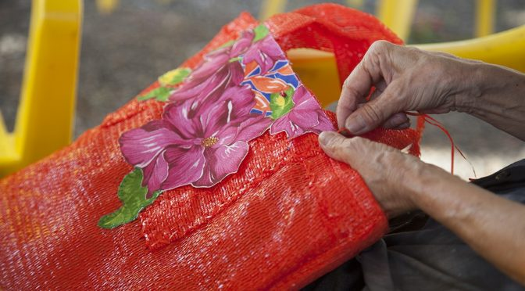
Destaques
Público total: 80 mil pessoas
Fonte: Instituto de Cultura e Desenvolvimento Solidário Máximo Social
Investimento total: R$ 3.153.719,33
Destaques
149 atrações artísticas
32 oficinas (música, dança, artesanato, dentre outros)
9 estandes com envolvimento da comunidade, Artistas locais e nacionais, estudantes universitários, poder público, empresariado e terceiro setor.
Realizar o Festival de Inverno de Bonito
Gerente: Cristina Dalva Ourives Maciel de Moura
Entrega: : 4 dias de programação artística na cidade de Bonito
Participação de 6 associações de Mato Grosso do Sul beneficiando 320 artesãos e 84 artesãos do estado de Alagoas, convidados para esta edição
Destaques
Alcance do FIB no Facebook (14/06 – 08/08)
  210 publicações no facebook
  1.201.127 pessoas alcançadas
  106.905 visualizações de vídeos
  1.029 comentários
  3.361 compartilhamentos
  10.434 curtidas
  novos fãs em 2.577 cidades mundo
19 marcas de empreendedores locais no estande de território criativo. Participação dos municípios de campo grande, Dourados, Jardim, Jaraguari, Maracaju e Ponta Porã.
Participação de 6 associações de Mato Grosso do Sul beneficiando 320 artesões e 84 artesões do estado de Alagoas convidado para esta edição

Slide 7


Realizar o Programa MS 40 anos
Gerente: Edgar Nazareth
Entregas: Show de Aniversário de 40 anos do Estado; Selo “MS 40 anos”; Uma revista e 10 livros publicados sobre história, arte e cultura do Estado; 40 homenagens a artistas regionais realizadas; 40 eventos (feiras, oficinas, exposições, festas, festivais) apoiados pelo Estado com a marca “40 anos”
Financiar Projetos Culturais
Gerente: Ricardo Maia dos Santos
Entrega: Lançamento de Editais para projetos de cultura no valor total de R$ 7 milhões.
Destaques
Editais já realizados nos meses anteriores:
Boca de Cena
Guavira
Edital Som da concha
Destaques
Consolidação do Selo através da publicação e utilização nos eventos de destaque, como o 18º Festival de Bonito
Destaques
Publicação em Diário Oficial de Edital para seleção de artistas nas áreas de: Artes Cênicas, Música e Audiovisual do Festival América do Sul.
Prorrogação do prazo de edital para Produção de Telefilmes do Mato Grosso do Sul (13/10)
Pontos de Atenção
Editais ainda não realizados devido ao atraso do pagamento FIC:
Premio Rubens Correa de Teatro
Premio Celio Adolfo de Dança
Circuito sul-mato-grossense de teatro
Circuito sul-mato-grossense de dança
Edital do MIS
Edital da Economia Criativa
Pontos de Atenção
O preenchimento do sistema concomitantemente à realização dos eventos que levam o Selo dificulta o planejamento da iniciativa.

Slide 8

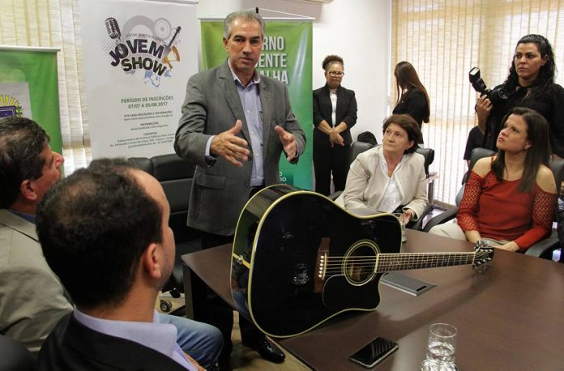
Realizar o Festival Jovem Show
Gerente: Diego Mariano da Silva Souza
Entregas: Realização do Festival Jovem Show com inscrição de, no mínimo, 500 participantes
Pontos de Atenção
Número de inscritos (140) muito inferior ao planejado (500).
Destaques
Publicação dos 14 finalistas em Diário Oficial (dia 31/08).
Justificativas
Não houve investimento para divulgação do Programa. Apenas 1000 cartazes e 10000 panfletos foram disponibilizados. Houve solicitação para divulgação tv e rádio, porém não foi atendida.
Destaques
A realização da última etapa da iniciativa, a final, acontecerá em 23/set.

Slide 9
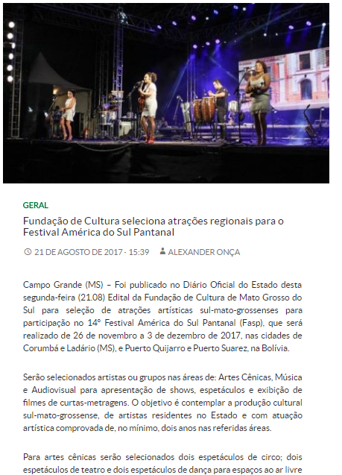
Realizar o Festival América do Sul
Gerente: Cristina Dalva Ourives Maciel de Moura
Entrega: 4 dias de programação artística variada no município de Corumbá
Fomentar a qualidade de vida do jovem e seu desenvolvimento para o mercado de trabalho
Gerente: Diego Mariano da Silva Souza
Entrega: 2 mil jovens atendidos com palestras sobre saúde e prevenção contra o uso de álcool e outras drogas; Capacitação sobre empreendedorismo para 200 jovens.
Destaque
O Termo de Cooperação com o SEBRAE assinado em 31/08 cumprirá uma das metas da iniciativa
Destaques
Publicação de Edital para seleção de atrações artísticas sul-mato-grossenses (21/08)
Publicação de Edital Mostra Economia Criativa durante o festival (31/08)
Ponto de Atenção
As palestras sobre saúde e prevenção contra as drogas acontecerão junto a Caravana da saúde, que ainda não começou seus trabalhos. Também não há previsão de início.

Slide 10

Obrigado
Pontos focais: Edgar Nazareth
Setorialistas: Adriney Alves
Guilherme Santana

